Slide 1

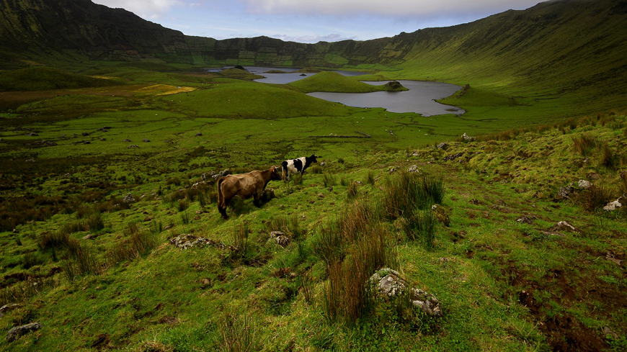
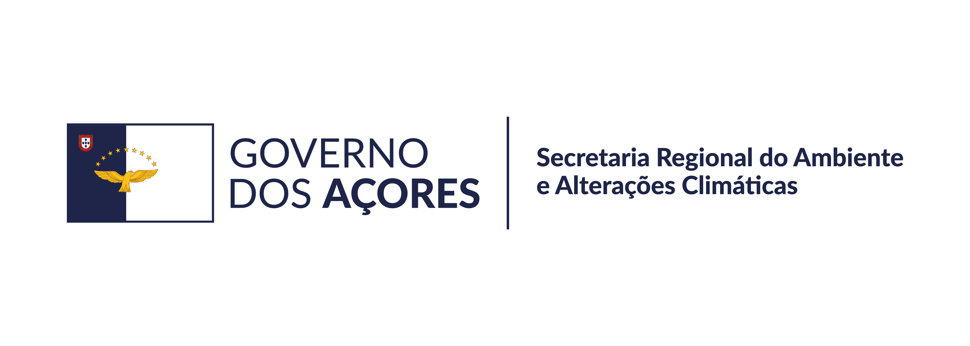
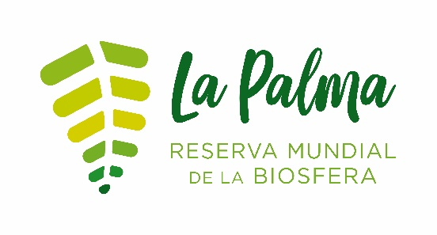
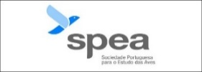
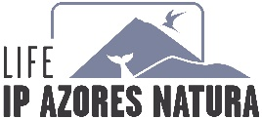


Sessão de esclarecimentos acerca dos trabalhos a decorrer na ilha Corvo
LIFE IP AZORES NATURA – LIFE17 IPE/PT/000010
Photo credits: SIARAM ©
Corvo, 13 de Setembro 2022

Slide 2
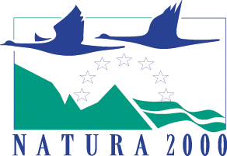
O que são os projetos LIFE
O Programa LIFE é um instrumento financeiro para o ambiente e a ação climática, com vista a contribuir para a transição para uma economia sustentável, circular, energeticamente eficiente, baseada nas energias renováveis, neutra para o clima e resiliente.
Notes:
Nos Açores e coordenados pela Secretaria Regional do Ambiente e Alterações Climáticas, temos 5 projetos a decorrer:
LIFE IP AZORES NATURA
LIFE VIDALIA
LIFE BEETLES
LIFE IP CLIMAZ
LIFE SNAILS

Slide 3
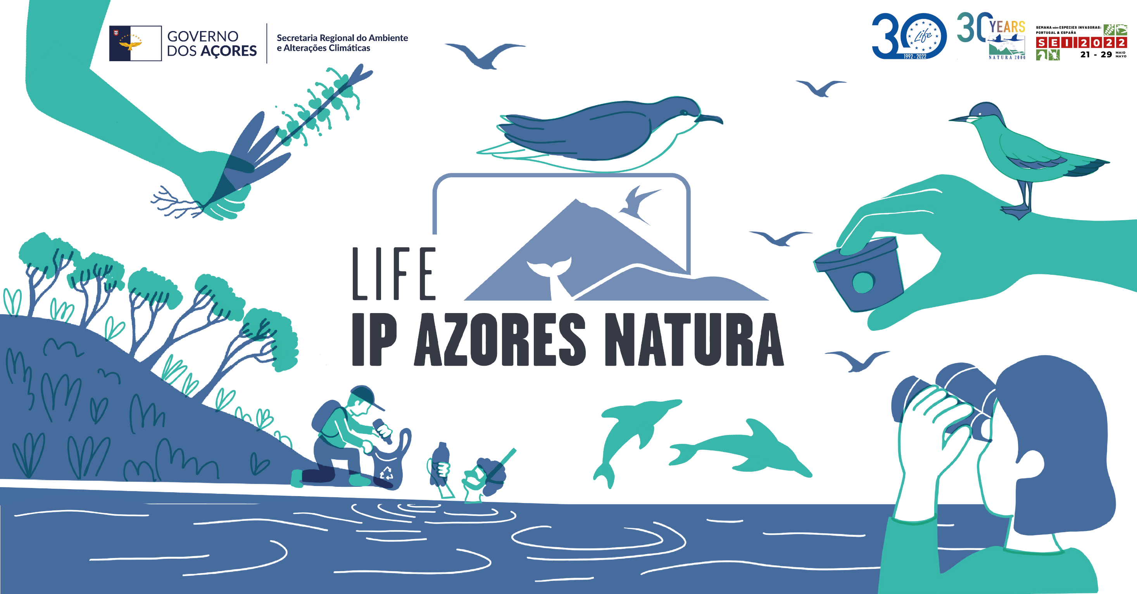
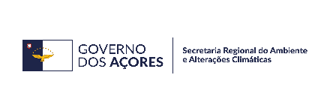
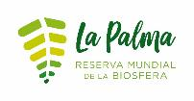


Proteção ativa e gestão integrada da Rede Natura 2000 nos Açores LIFE IP AZORES NATURA – LIFE17 IPE/PT/000010
Notes:
O projeto LIFE IP AZORES NATURA – Proteção ativa e gestão integrada da RN 2000 nos Açores é o primeiro projeto integrado português aprovado e o maior mais abrangente projeto de conservação da natureza dos Açores.
Começou em 2019 e termina em 2027.
Estes projetos não só têm em conta um conjunto de ações de conservação de habitats e espécies e também uma forte componente de educação e sensibilização ambiental, como em termos de postos de trabalho, só para a ilha do foram contratados 2 assistentes operacionais afetos ao projeto na ilha.
Aquisição de 1 veículo elétrico (Polaris) para patrulha às espécies invasoras (Ação C11 – Desenho, ensaio e avaliação de uma ação Piloto de Prevenção, Deteção Precoce e Resposta Rápida a Espécies Exóticas Invasoras);
Foi entregue uma embarcação semirrígida, em maio de 2021;
Foi entregue esta semana uma carrinha 4x4 para o serviço poder realizar todo o trabalho operacional.

Slide 4

Beneficiários
Secretaria Regional do Ambiente e Alterações Climáticas (Coordenador)
Direção Regional do Ambiente e Alterações Climáticas
Direção Regional das Políticas Marítimas
Sociedade Portuguesa para o Estudo das Aves – SPEA
Fundación Canaria Reserva Mundial de la Biosfera La Palma
Notes:
A Secretaria Regional do Ambiente e Alterações Climáticas (SRAAC) é o beneficiário coordenador deste projeto, e conta com a participação de mais 4 beneficiários associados:
• Direção Regional do Ambiente e Alterações Climáticas (DRAAC);
• Direção Regional das Politicas Maritimas (DRPM) (componente marinha)
• Sociedade Portuguesa para o Estudo das Aves (SPEA);
• Fundación Canaria – Reserva Mundial de la Biosfera La Palma (LA PALMA);

Slide 5
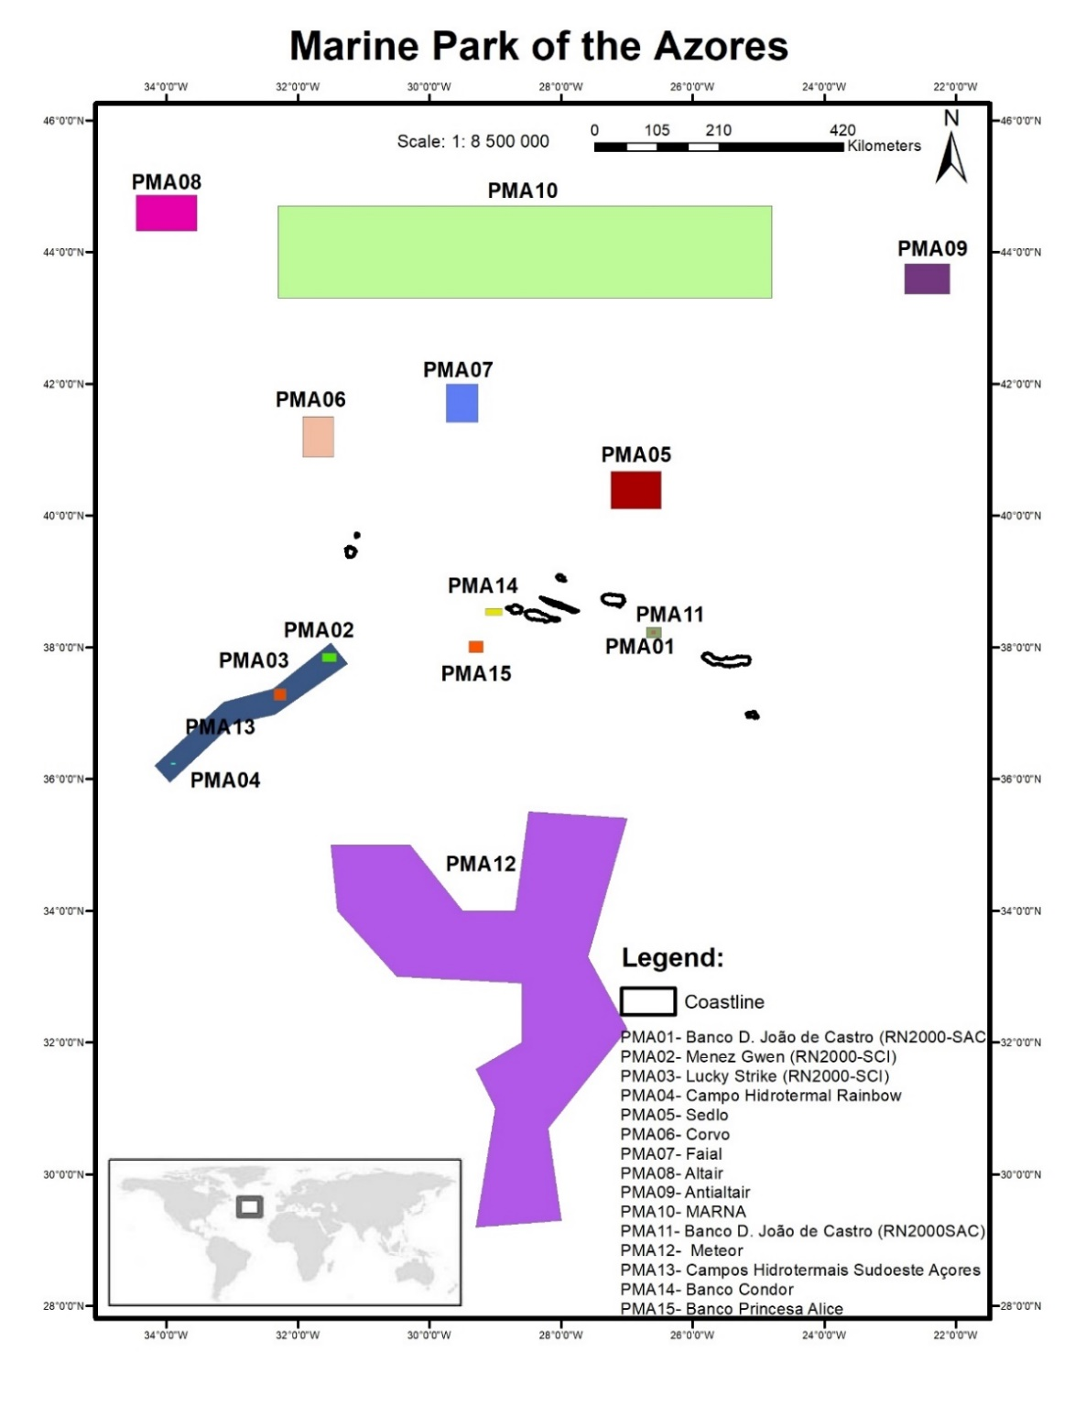
Áreas de Intervenção
Notes:
Este projeto, co-financiado em 60% pela Comissão Europeia através do Programa LIFE, representa, em termos de volume de investimento, só à partida e sem contabilizar o acesso a outros fundos complementares associados aos seus objetivos, cerca de 19.1 M€.
Em termos de execução, terá uma duração temporal de nove anos (terminando em 2027) – a que se seguirão mais cinco anos de controlo dos resultados - e abrange todos os sítios da Rede Natura 2000 (24 Zonas Especiais de Conservação, 15 Zonas de Proteção Especial e 2 Sítios de Interesse Comunitário) ou seja, 15% do nosso território, para além do Parque Marinho dos Açores, que inclui a área prioritária de intervenção para a conservação de espécies marinhas.

Slide 6
Principais Objetivos
Implementação do Quadro de Ação Prioritária para a Rede Natura 2000 (PAF)
Melhoria do estado de conservação para 100% dos habitats e, pelo menos, 50% de espécies (flora e fauna) descritas como desfavoráveis no último relatório submetido à UE
Mobilização de fundos complementares para a gestão dos sítios da Rede Natura 2000, através de outros financiamentos disponíveis

Slide 7
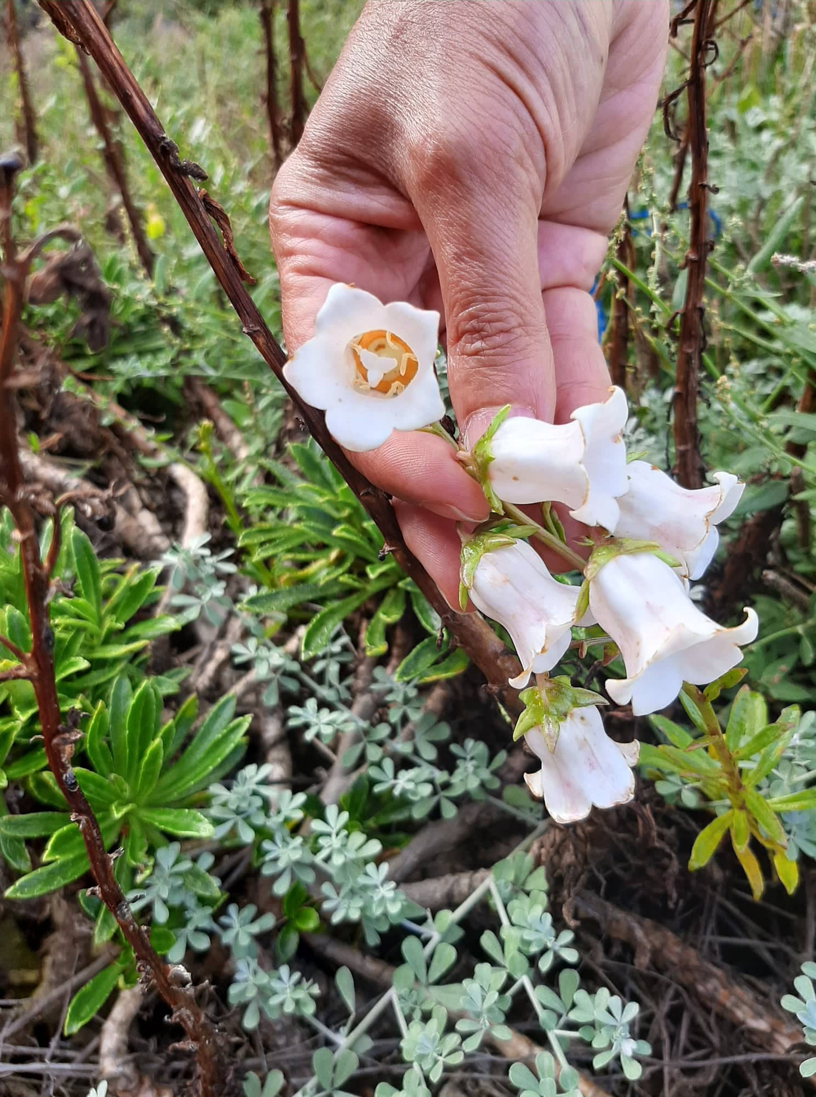
A importância da conservação da natureza para a comunidade
A biodiversidade aumenta o potencial dos serviços de ecossistemas, de uma forma geral:
Valorização dos produtos agrícolas
Mitigação dos efeitos das alterações climáticas
Turismo
Lazer
Regulação dos cursos hídricos (prevenção de cheias, enxurradas, erosão e disponibilização de água);
Os insetos promovem a polinização, contribuindo para a riqueza das pastagens, reduzindo a quantidade de adubos necessária;
Notes:
- A atividade humana levou à perda e à alteração dos serviços que a natureza providencia – serviços do ecossistema – e contribuiu para a redução de áreas de refúgio de espécies e da biodiversidade que nelas existia. Estas alterações foram mais rápidas nos últimos 50 anos do que em qualquer outro período da história humana, que popularizou o conceito de serviços do ecossistema;
-

Slide 8
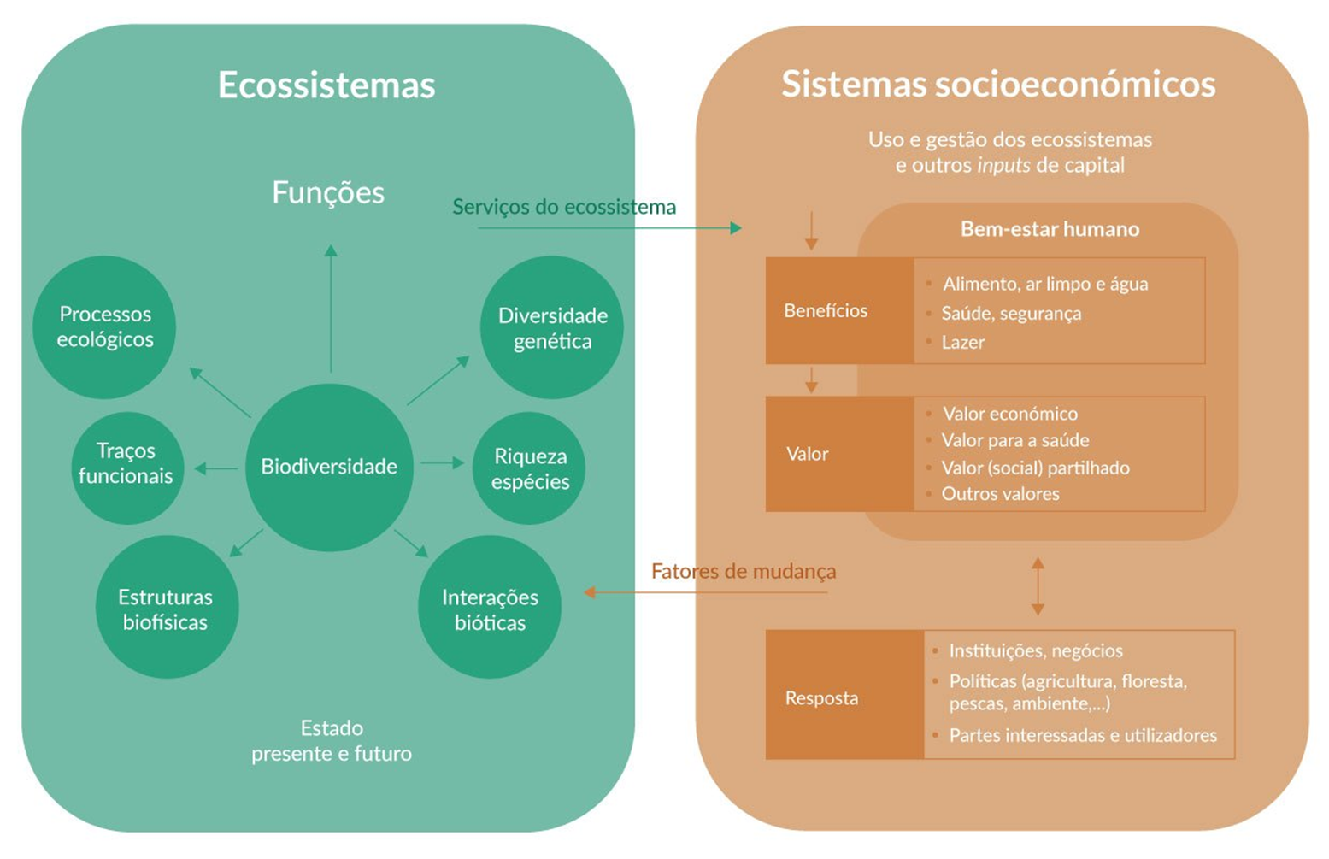
Notes:
O termo Serviços dos Ecossistemas (SE) é utilizado para referir genericamente os benefícios que o homem obtêm dos ecossistemas.
Os SE podem ser definidos como os contributos diretos e indiretos dos ecossistemas para o bem-estar humano. Incluem benefícios como a redução da erosão, o controlo de inundações, a provisão de alimentos, oportunidades de recreio, etc.
Importa realçar, que estes serviços são providenciados pela natureza a Custo ZERO!

Slide 9
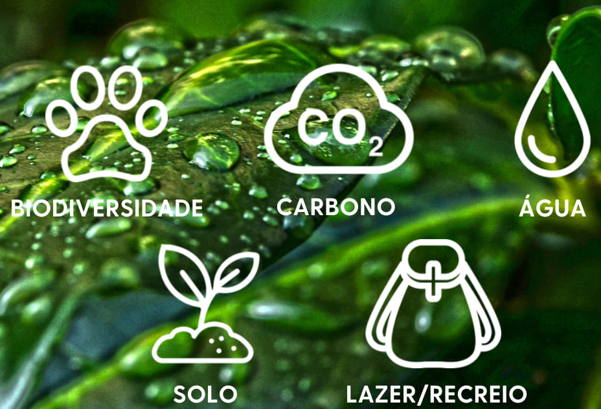
Bens e serviços ecossistémicos
Os ecossistemas estão na base de toda a vida e atividade humana.
Entre os benefícios oferecidos pelos ecossistemas contam-se os alimentos, a água, a madeira, a purificação do ar, a formação do solo e a polinização.
Porém, as atividades humanas estão a destruir a biodiversidade e a alterar a capacidade dos ecossistemas saudáveis para produzirem esta vasta gama de bens e serviços.
Estudos recentes revelam que: 11% das áreas naturais existentes no mundo em 2000 poderão desaparecer até 2050.:
Quase 40% dos atuais terrenos agrícolas correm o risco de ser transformados em culturas intensivas.
Na Europa, até 80% dos diferentes tipos de habitats protegidos estão ameaçados.
Nos últimos 100 anos, as atividades humanas multiplicaram a extinção de espécies por 50-1000.

Slide 10
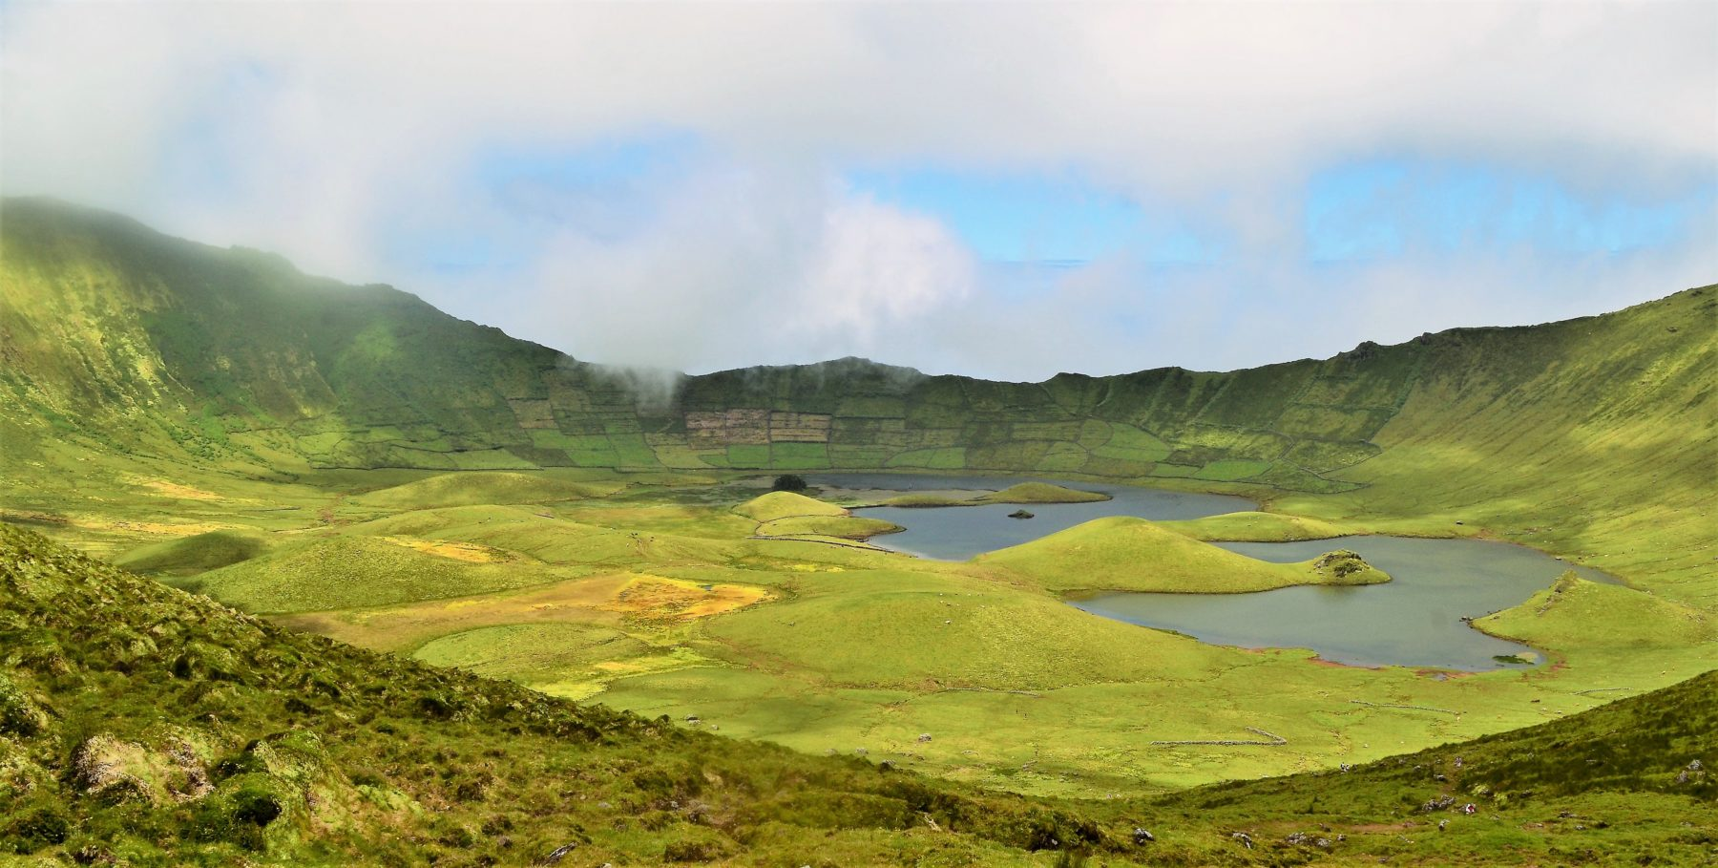
Os efeitos positivos das turfeiras e áreas protegidas para as populações e lavoura
Toda a zona envolvente ao Caldeirão do Corvo, constitui a maior bacia hidrográfica da ilha do Corvo, sendo essencial para abastecer as captações da Vila do Corvo.
As turfeiras conseguem absorver até 50x o seu peso em água, libertando-a lentamente nos açudes;
As turfeiras tem uma capacidade de “purificar” a água e o meio ambiente, libertando-a de substancias tóxicas e acumulando CO_{2;}
Notes:
Toda aquela zona da envolvente, encostas e dentro do caldeirão é formada por turfeiras, embora algumas já se encontram degradadas e ameaçadas.
As turfeiras são ecossistemas de zonas húmidas, comuns nas zonas de interior dos Açores. Os solos são mal drenados, e geralmente impermeáveis, o que provoca o seu encharcamento e anóxia. As espécies de plantas que aqui existem estão adaptadas à vida nestas condições.
Na maioria dos ecossistemas, o pH encontra-se próximo da neutralidade, no entanto nas turfeiras, o pH é bastante ácido. O Sphagnum “cria” um ambiente ideal para si próprio reduzindo a competição com outras plantas, pois a maioria não tolera níveis baixos de nutrientes ou ambientes ácidos, retendo assim enormes quantidades de água.

Slide 11
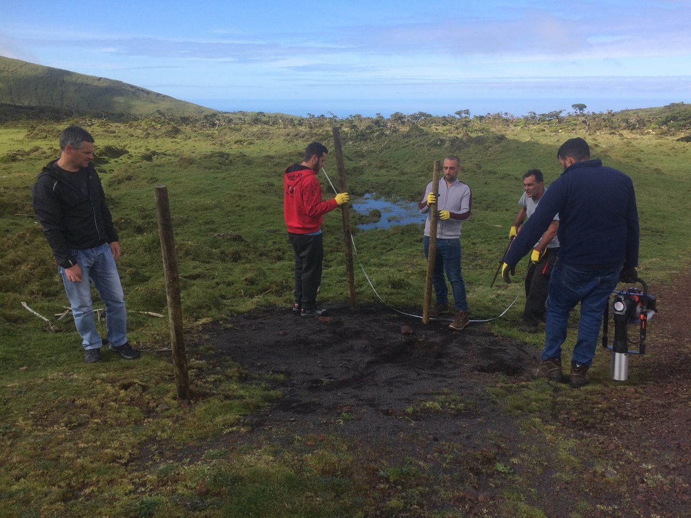
Porquê instalar vedações?
Prevenir o pisoteio
Evitar o herbivorismo
Aumentar/manter a biodiversidade
Preservação das turfeiras
Evitar a degradação da água para consumo humano
Notes:
Porque é que há necessidade de instalarmos vedações em algumas destas áreas?

Slide 12
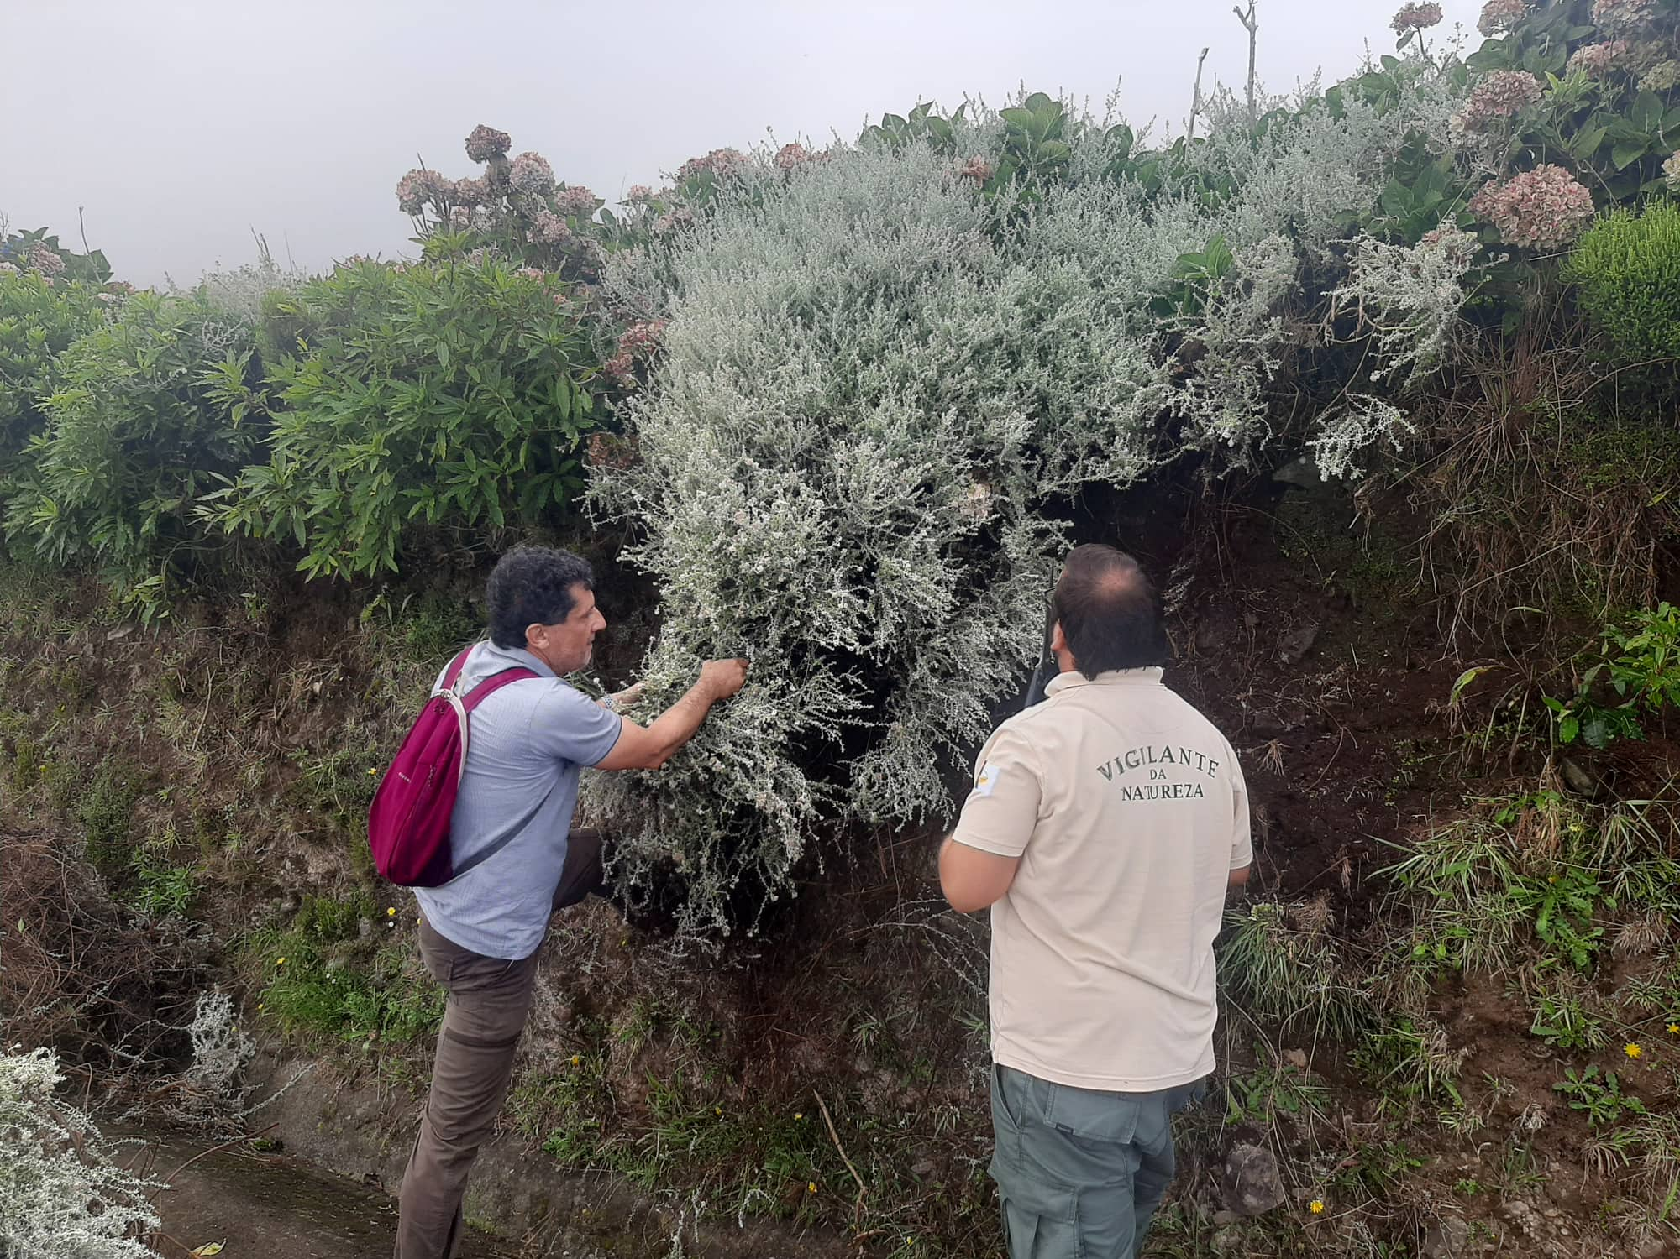
Porquê controlar invasoras/infestantes?
Prevenir a degradação de culturas
Evitar pragas e prejuízos nas atividades económicas
Manter a capacidade de produção de espaços agrícolas
Preservação da biodiversidade
Evitar a degradação dos ecossistemas naturais
Notes:
Por exemplo esta nova invasora Plecostachys serpyllifolia que está cá à poucos anos, começou a alastrar-se ao longo de sebes e caminhos, mas neste momento já ocupa várias pastagens. Dentro de uns anos, se não se fizer nada poderá tornar-se um problema muito maior e com um custo significativo para controlar, pelo que o seu controlo efetivo vai começar.
Agradeço que informem o Serviços de Ambiente do Corvo quando a observarem, para podermos atuar.

Slide 13
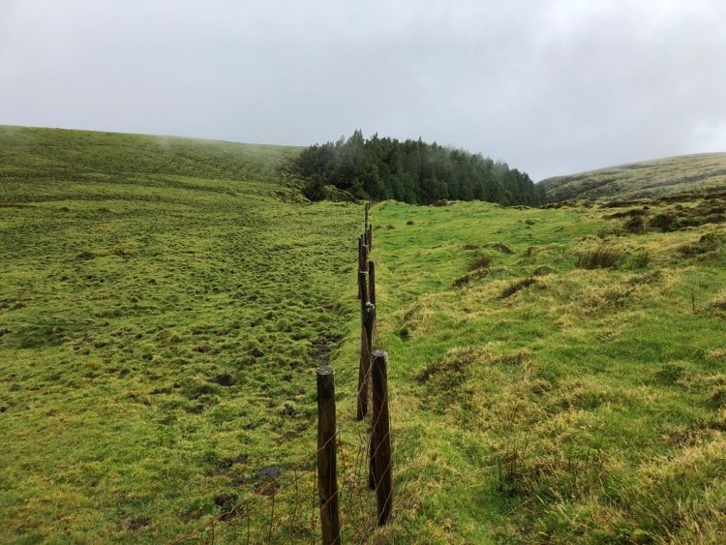
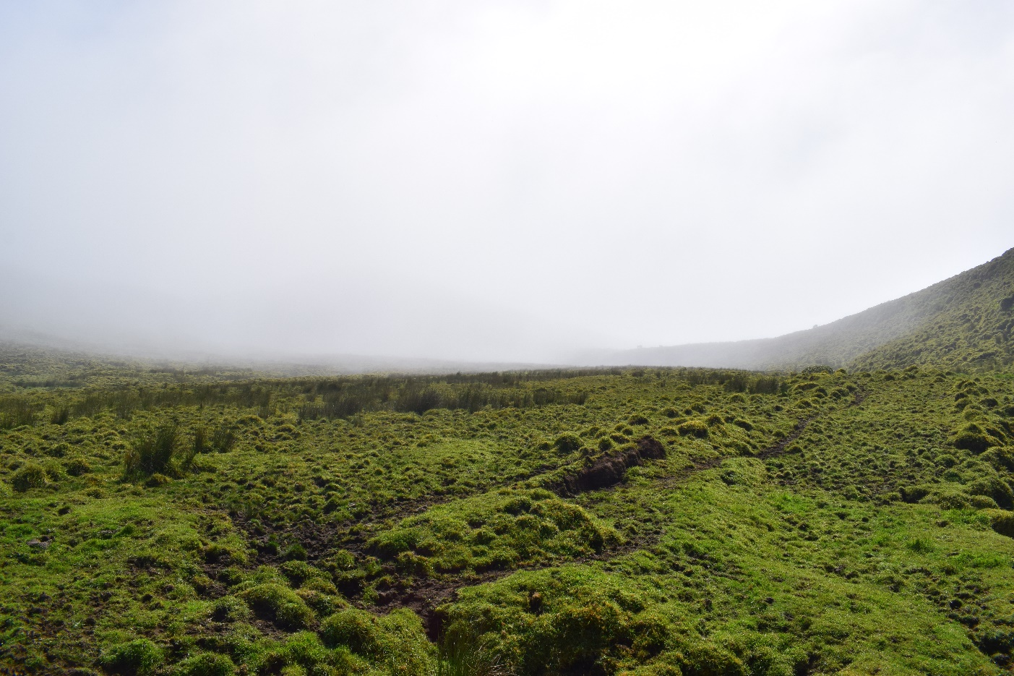
Exemplos concretos

Slide 14
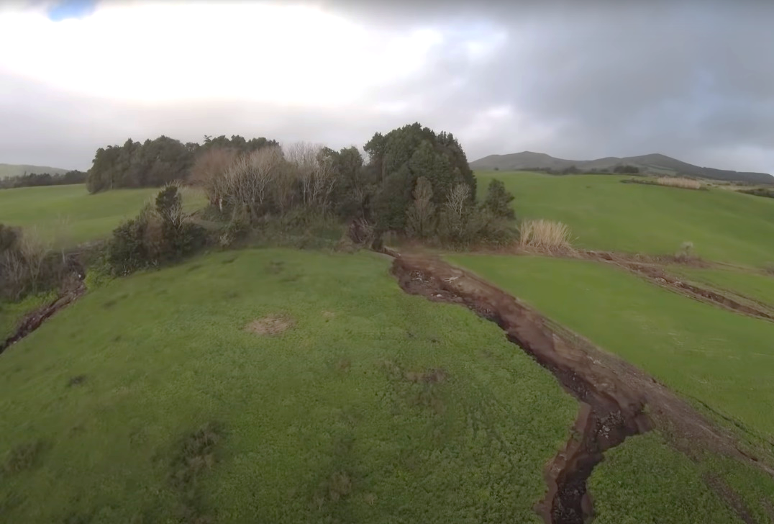
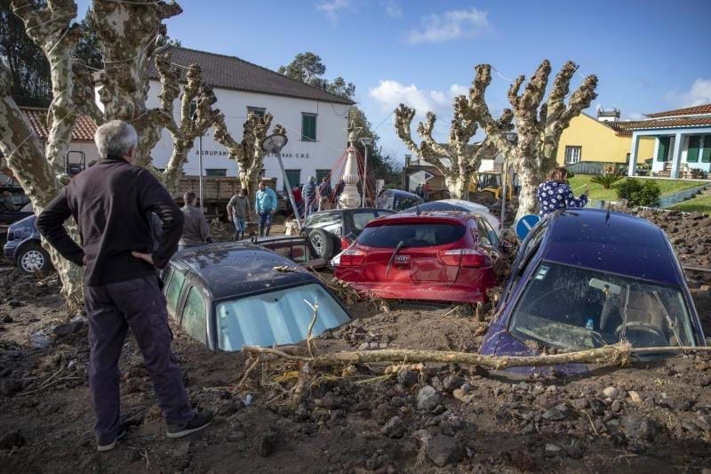
Exemplos concretos
Notes:
O que é que nós queremos evitar?
Feteiras em S.Miguel
Ou seja, é isto que queremos evitar. Apesar de na envolvente do Caldeirão não termos habitações, é importante prevenirmos o uso no caldeirão para os fins que falamos antes, e do serviço que as turfeiras naquela área prestam.
Cada ilha tem de ter espaço para os mais diversos usos: para a agricultura, para a floresta e para a conservação da natureza e dos serviços que estes prestam a todo o ambiente e por sua vez ao homem.

Slide 15
Onde e porquê instalar vedações
Propomos intervir em 161 ha
Estão previstas várias tarefas que permitirão melhorar o estado de conservação dos habitats 7110* (turfeiras altas ativas) e 7130 (turfeiras de cobertura) dentro da área de intervenção
Necessidade de instalar vedações para evitar o acesso do gado a zonas muito declivosas
Plantações de espécies selecionadas de porte arbustivo, nomeadamente Juniperus brevifolia (cedro-do-mato), Vaccinium cylindraceum (uva-da-serra) e Calluna vulgaris (torga).
Notes:
Relativamente à Ilha do Corvo e tendo em conta o Plano Operacional desenvolvido, iremos intervir no Caldeirão do Corvo em 161ha.
As lagoas, são alimentadas pela água das chuvas, pela água acumulada nos espessos tufos de Sphagnum sp. (musgão) existentes nas vertentes viradas a norte e pela condensação da humidade atmosférica.
Deste modo, estão previstas várias tarefas que permitirão melhorar o estado de conservação dos habitats 7110* (turfeiras altas ativas) e 7130 (turfeiras de cobertura) dentro da área de intervenção no Caldeirão do Corvo, pelo que há necessidade de instalar vedações para bloquear o acesso do gado.
Para restaurar as áreas degradadas pelo pastoreio na área de intervenção, serão efetuadas plantações de espécies selecionadas de porte arbustivo, nomeadamente Juniperus brevifolia (cedro-do-mato), Vaccinium cylindraceum (uva-da-serra) e Calluna vulgaris (rapa/torga).

Slide 16
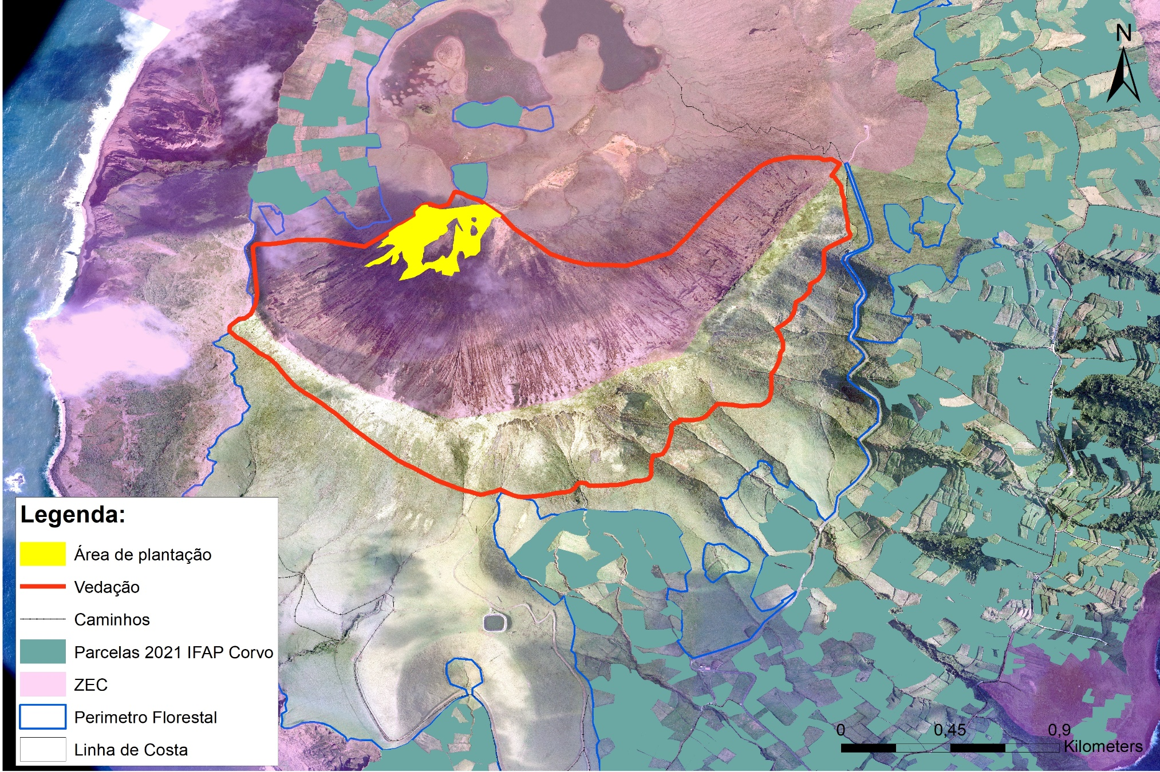
Onde e porquê instalar vedações
Notes:
O Parque Natural do Corvo integra uma Área Protegida para a Gestão de Habitats ou Espécies e uma Área Protegida de Gestão de Recursos, três geossítios prioritários do Geoparque Açores – Geoparque Mundial da UNESCO, áreas da Rede Natura 2000 e uma Área Importante para as Aves e Biodiversidade da organização BirdLife International.
É também Reserva da Biosfera.
A partir da Carta de Ocupação do Solo dos Açores 2018(COS.A/2018) pode concluir-se que para a ilha do Corvo as florestas representam cerca de metade da sua ocupação total com 48,51%, desenvolvendo-se em toda a região norte e ocidente, seguindo-se as áreas agrícolas com 34,04% e as zonas
descobertas e com pouca vegetação com 7,18 %.
É importante que se entenda que deve haver espaço para tudo, para a agricultura, para a floresta e para a conservação da natureza. Todos prestam um serviço importante. Temos é de conseguir um equilíbrio entre todos estes sectores.
E estes trabalhos de conservação e manutenção destes habitats não deve ser olhado como um entrave ao desenvolvimento económico, nomeadamente à lavoura, mas sim como um motivo de orgulho, de exemplo de boa capacidade de gestão do território. Deve ser também encarado como uma forma de valorização do produto (da carne, leite e derivados) e como forma de potenciar o aumento de preços no mercado.

Slide 17
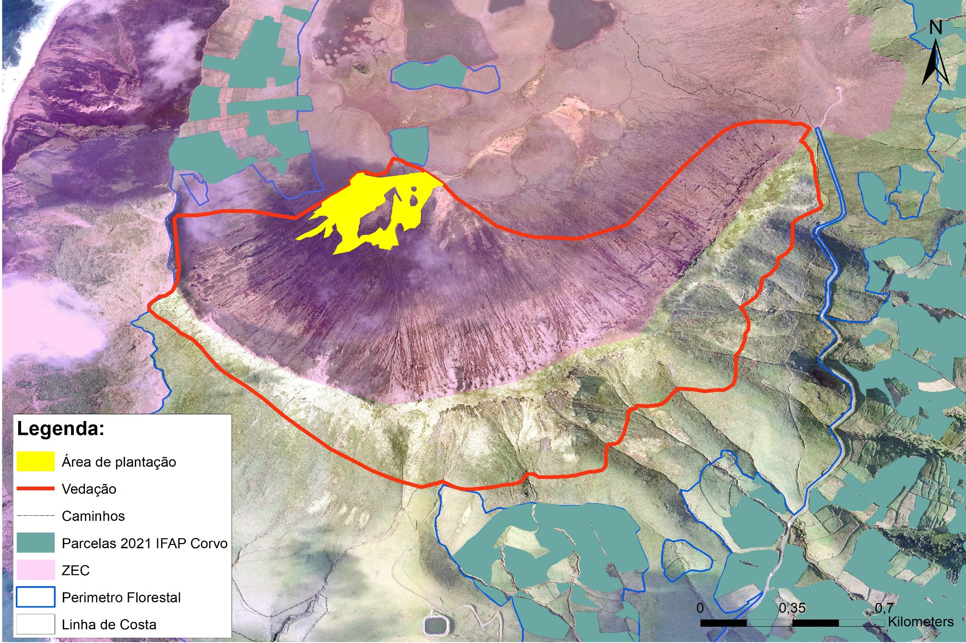
Onde e porquê instalar vedações
Caldeirão do Corvo
Notes:
Durante a prospeção à área de intervenção no Caldeirão, foi verificada a necessidade de instalar 6 km de vedação para limitar o acesso do gado à área de intervenção e permitir, deste modo, que estes 2 habitats prioritários de turfeiras possam ser renaturalizados.
O limite foi decidido tendo em conta a cota dos 570 m e a vedação “pré-existente” feita de hortênsias (sebe), de modo a não alterarmos a circulação/mobilidade das pessoas e a presença do habitat que se estende para dentro e fora do caldeirão.
Para além dos benefícios em termos de conservação, assegura-se a proteção de parte da bacia hidrográfica que abastece as captações da Vila, contudo sem comprometer o acesso aos funcionários dos serviços para monitorizar a manutenção das captações de água.

Slide 18
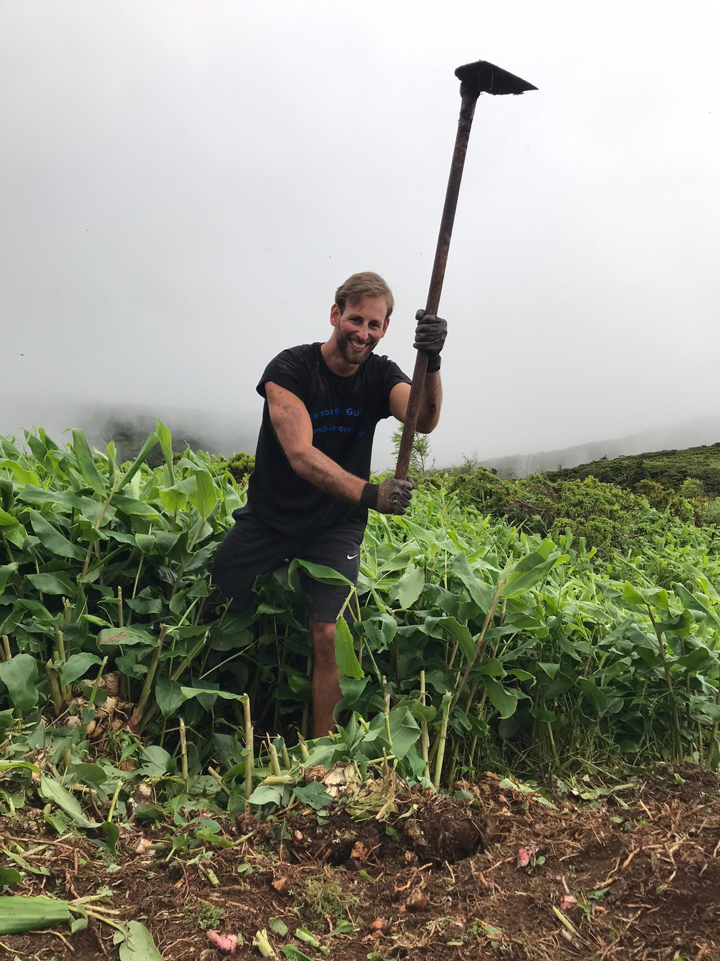
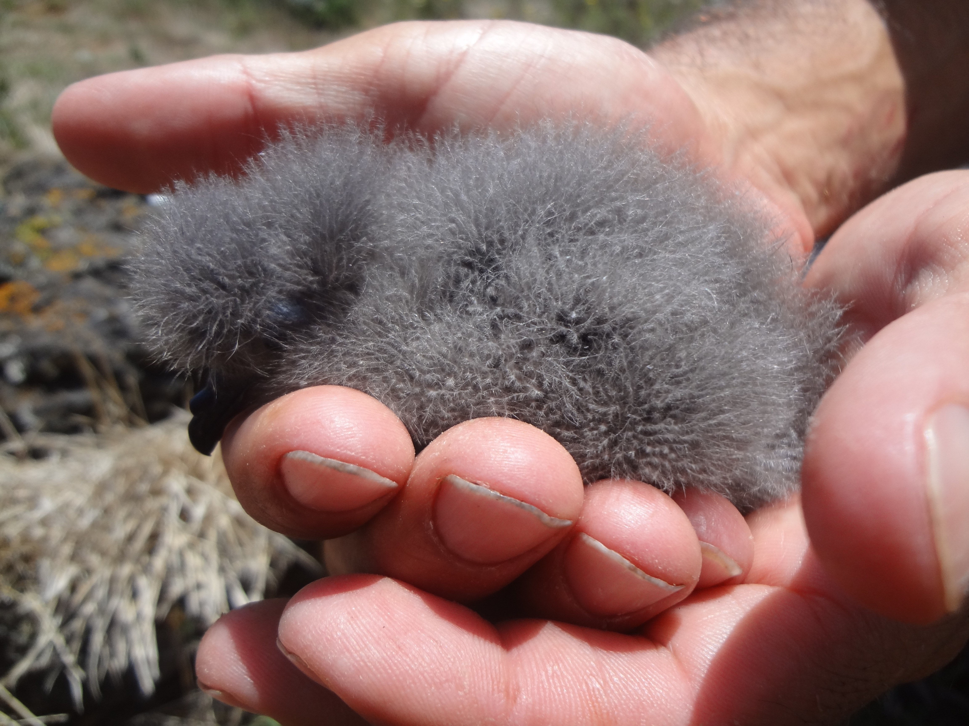
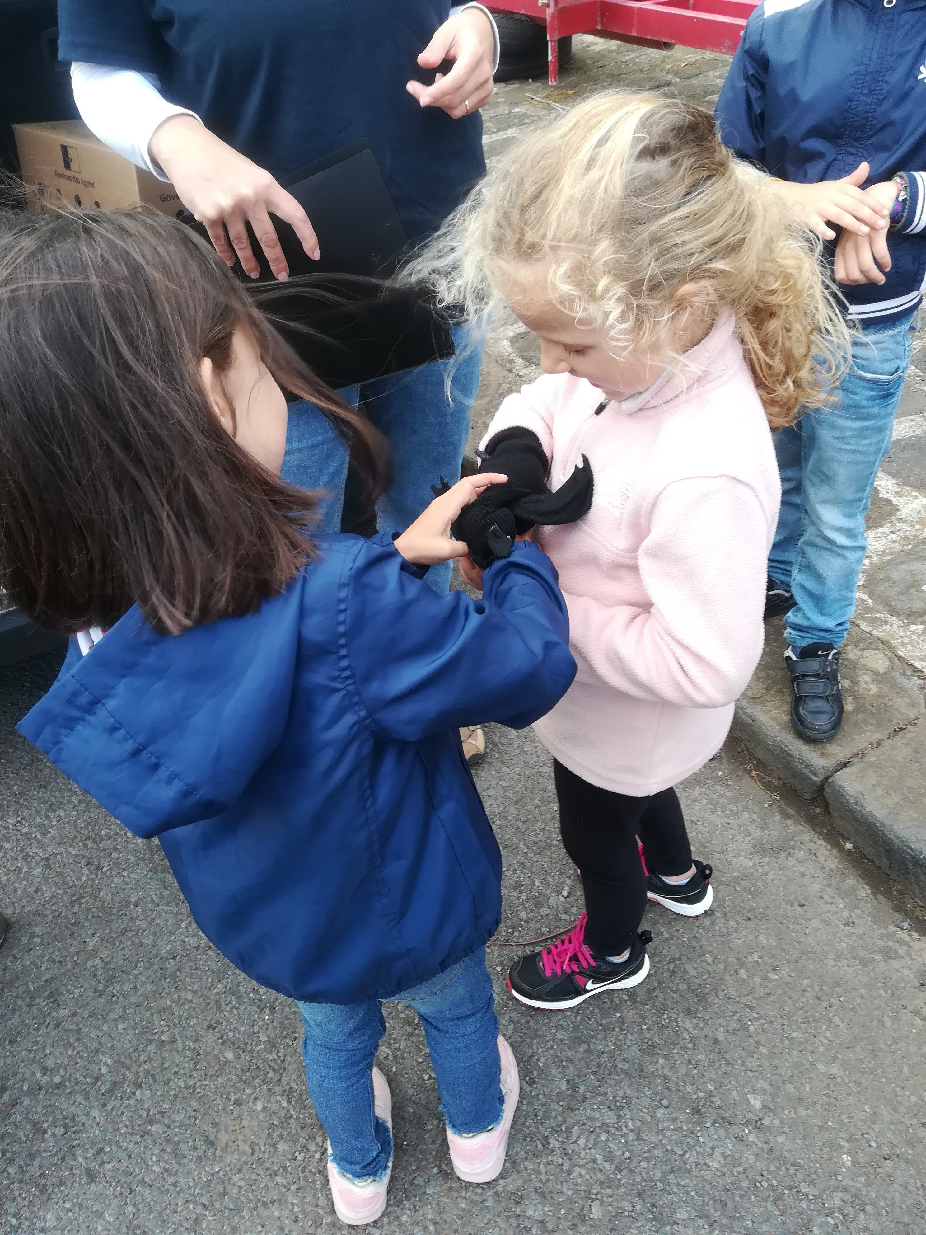
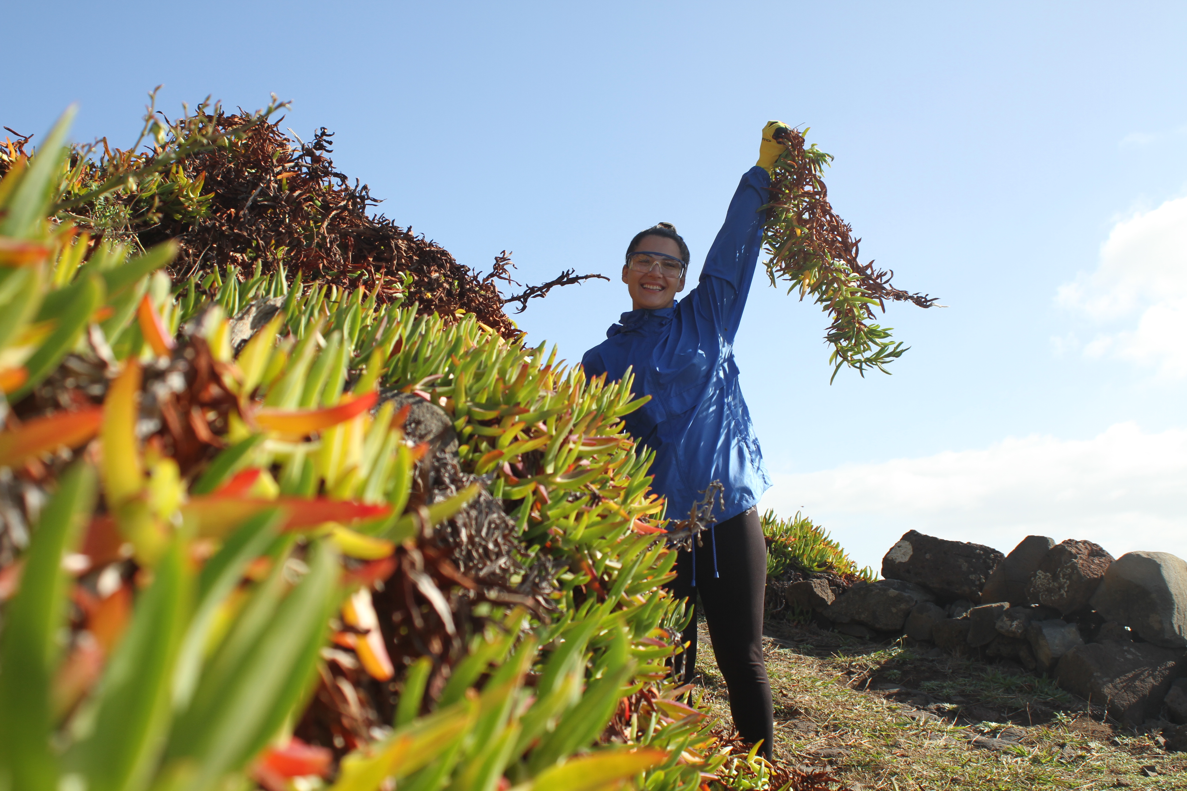
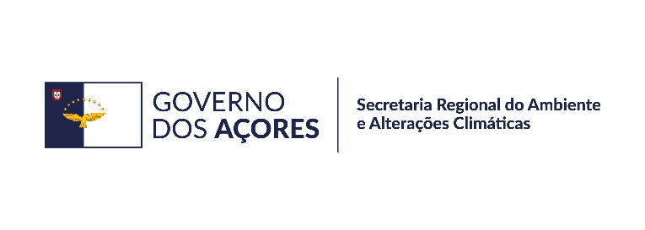
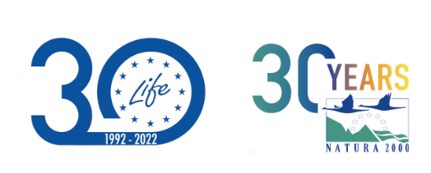
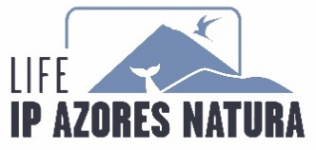

“Preservar a Natureza é investir no futuro.”
Notes:
“ Preservar a Natureza é investir no futuro” é a mensagem que o LIFE IP AZORES NATURA deixa hoje, nesta dupla comemoração, quer dos 30 anos do Programa LIFE, quer dos 30 anos da Rede Natura 2000.

Slide 19

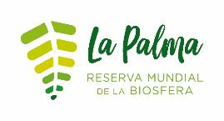


Muito Obrigada!
Acompanhe e participe neste projeto!
LIFEIPNATURA
@LIFEIPNATURA
lifeip.azoresnatura@azores.gov.pt
(+351) 296 206 700

Slide 20
DLR Nº 15/2012/A - Regime jurídico da conservação da natureza e da proteção da biodiversidade.
Artigo nº 149
(...)
3- Constitui contraordenação ambiental leve, nos termos do disposto na Lei Quadro das Contraordenações Ambientais, aprovada pela Lei n.º 50/2006, de 29 de agosto, a prática dos seguintes atos:
c) O abandono de animais domésticos e o pastoreio não autorizado, em violação do disposto no n.º 1 do artigo 64.º;
(...)
Notes:
Artigo 64.º
Populações ferais e espécimes assilvestrados
1 — Nas áreas protegidas é proibido o abandono de animais domésticos e o pastoreio não autorizado.

